Slide 1
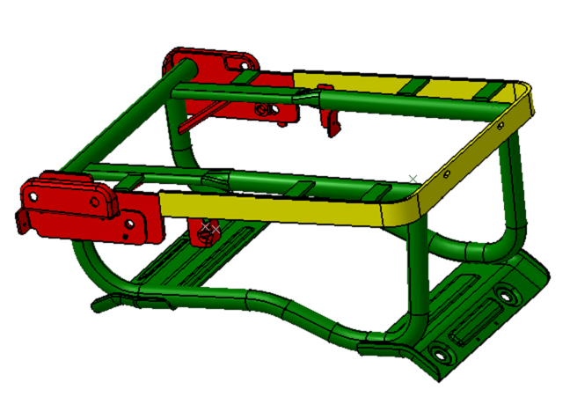
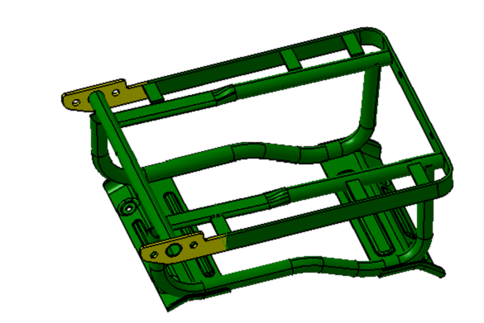
三、 副驾驶开发方案
座框方案：调角器下连接钣金改用重汽MAX项目的下连接钣金
副边调角器固定钣金件（H4A-6901203）
连接板
（SHT0010183）
左罩壳安装片（SHT0010185）
加强方管
安全带连接限位片（H4681010216A0）
右罩壳安装片（SHT0010184）
主边调角器固定钣金件
（H4A-6901204）
右连接板
（SHT0013064）

